Slide 1

Система контроля доступа с QR-кодами
В этой презентации мы рассмотрим концепцию, процесс разработки и преимущества такой системы.

Slide 2
Цель и задачи системы
Цель
Задачи
Обеспечить безопасный и эффективный контроль доступа к различным объектам, используя технологию QR-кодов.
Разработать десктопное приложение для сканирования QR-кодов и программу для микроконтроллера, и интегрировать эти компоненты в единую систему.

Slide 3

Процесс разработки десктопного приложения
1
Анализ требований
Определение функциональности, интерфейса, и требований к безопасности приложения.
2
Дизайн и прототипирование
Создание макетов и прототипов интерфейса для удобства использования.
3
Разработка кода
Написание кода для реализации функциональности сканирования и обработки QR-кодов.
4
Тестирование и отладка
Проверка и устранение ошибок в работе приложения.

Slide 4

Требования к десктопному приложению
Сканирование
Обработка
Быстрое и точное сканирование QR-кодов.
Проверка и декодирование данных из QR-кодов.
Аутентификация
Логирование
Проверка идентификационных данных и предоставление доступа на основании полученной информации.
Запись информации о событиях в системе.

Slide 5
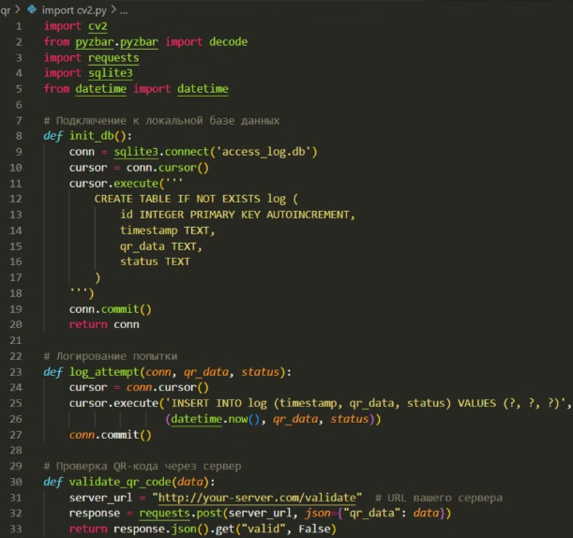
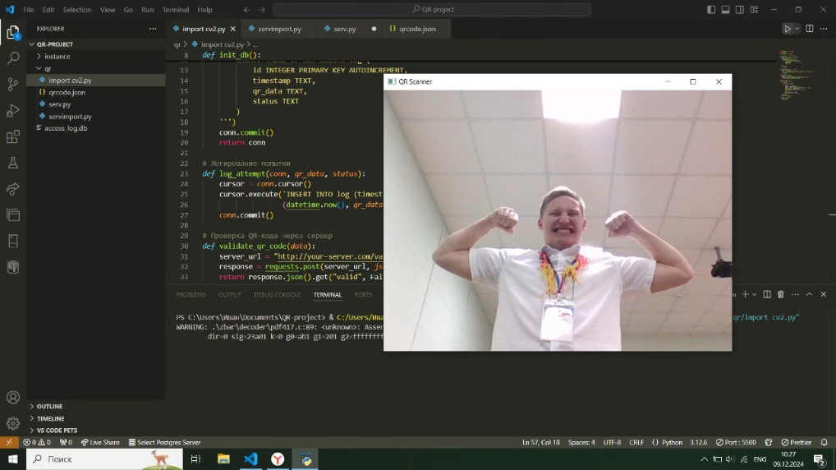
Что в итоге получилось?

Slide 6



Разработка программы для микроконтроллера
Программирование
Генерация
Создание программы для микроконтроллера на языке Python или C++.
Создание QR-кодов с уникальными данными для каждого пользователя.

Slide 7



Вывод QR-кода на экран микроконтроллера
Дисплей
1
Выбор подходящего дисплея для микроконтроллера.
Библиотека
2
Использование библиотеки для управления дисплеем.
Отображение
3
Вывод сгенерированного QR-кода на дисплей.

Slide 8
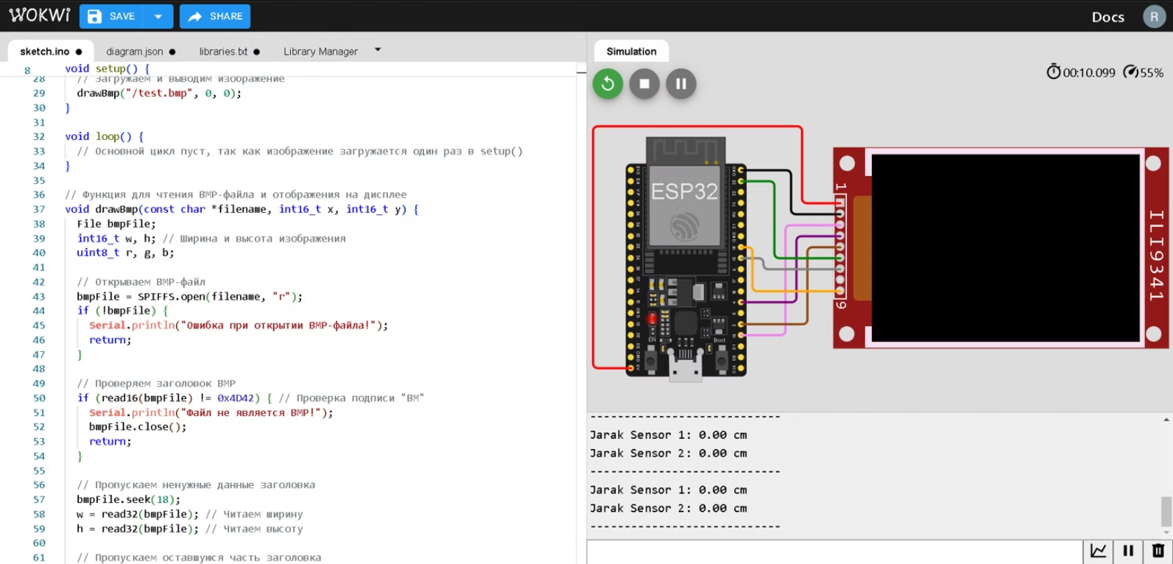
Что получилось в итоге?

Slide 9
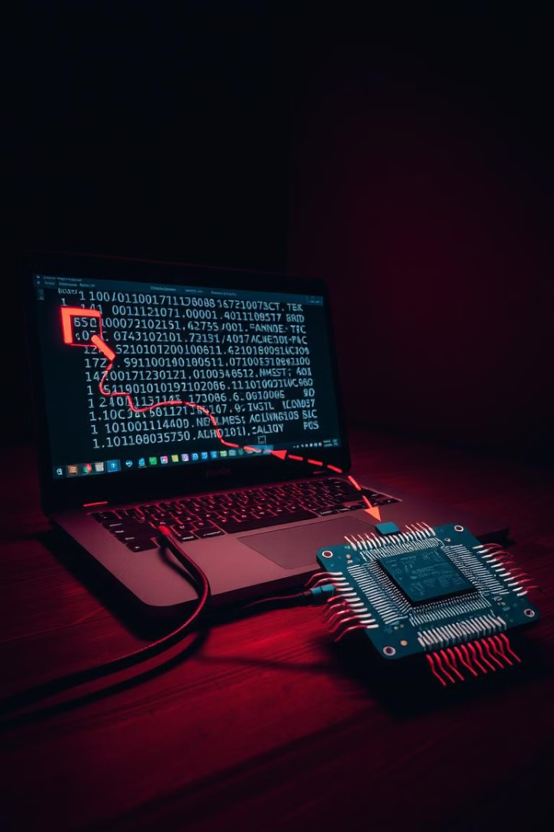



Интеграция десктопного приложения и микроконтроллера
Обмен данными
Определение протокола обмена данными между приложениями.
Совместимость
Обеспечение совместимости программных интерфейсов.
Тестирование
Проверка корректной работы интегрированной системы.

Slide 10

Преимущества системы контроля доступа с QR-кодами
1
2
3
Безопасность
Удобство
Эффективность
Повышенный уровень безопасности за счет использования уникальных QR-кодов.
Простой и интуитивно понятный интерфейс для пользователей.
Автоматизация процесса контроля доступа и уменьшение времени ожидания.

Slide 11

Итоги

